Slide 1


Alternativen
zu Outlook
Kennen lernen
Heuberger Kristian, Gertsch Noah,
Winterleitner Dominik
11.07.2023

Slide 2

Was Sie heute lernen werden
Thunderbird kennen lernen
Was ist ein PIM
Funktionen von Thunderbird
Synchronisation mit Outlook
1 / 11

Slide 3
PIM
Personal Information Management
2 / 11

Slide 4
Welchen PIM-Software verwenden Sie?
3 / 11

Slide 5
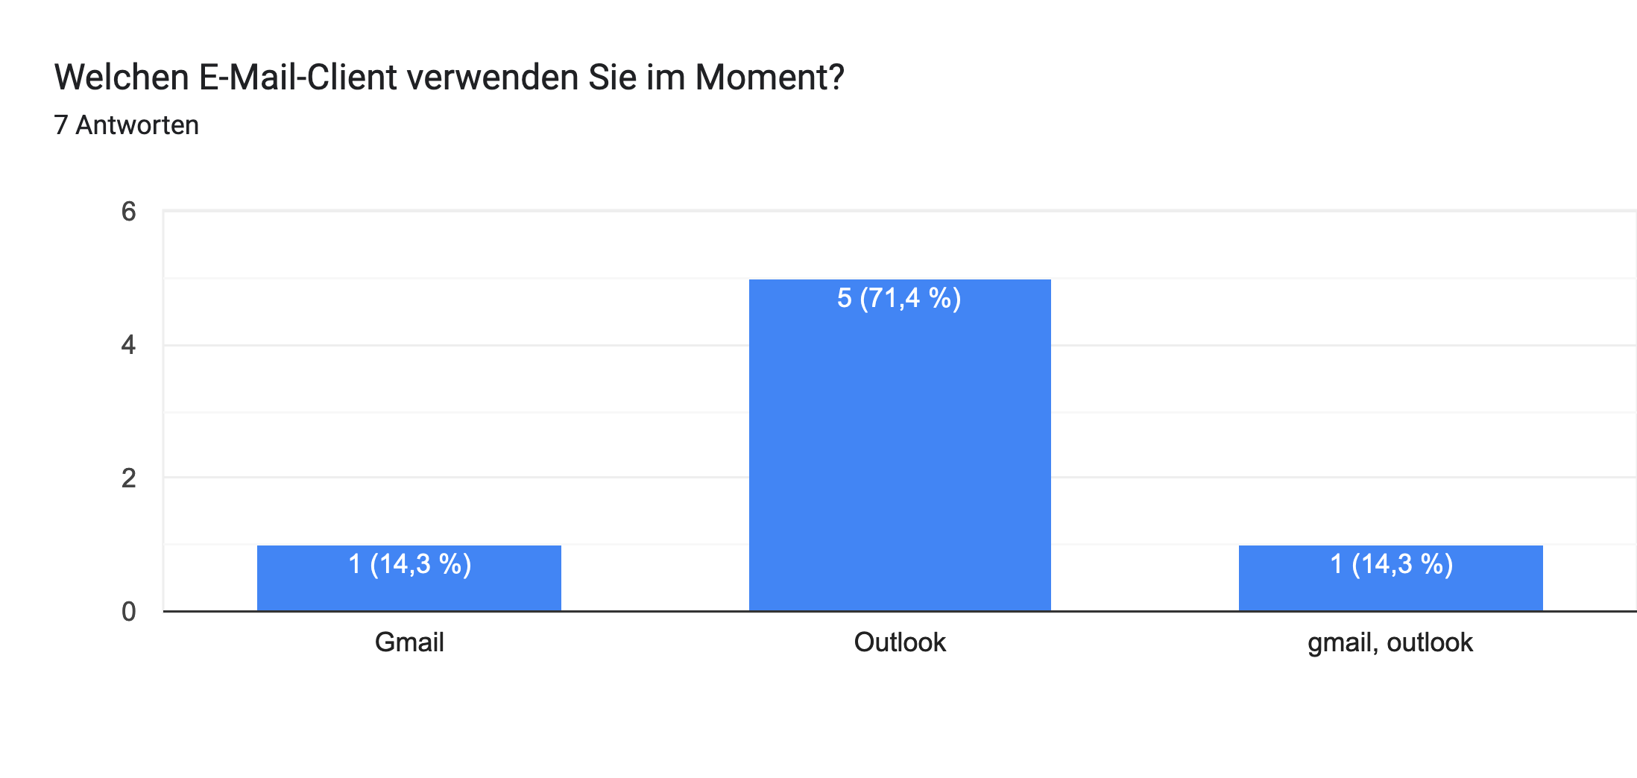

Slide 6
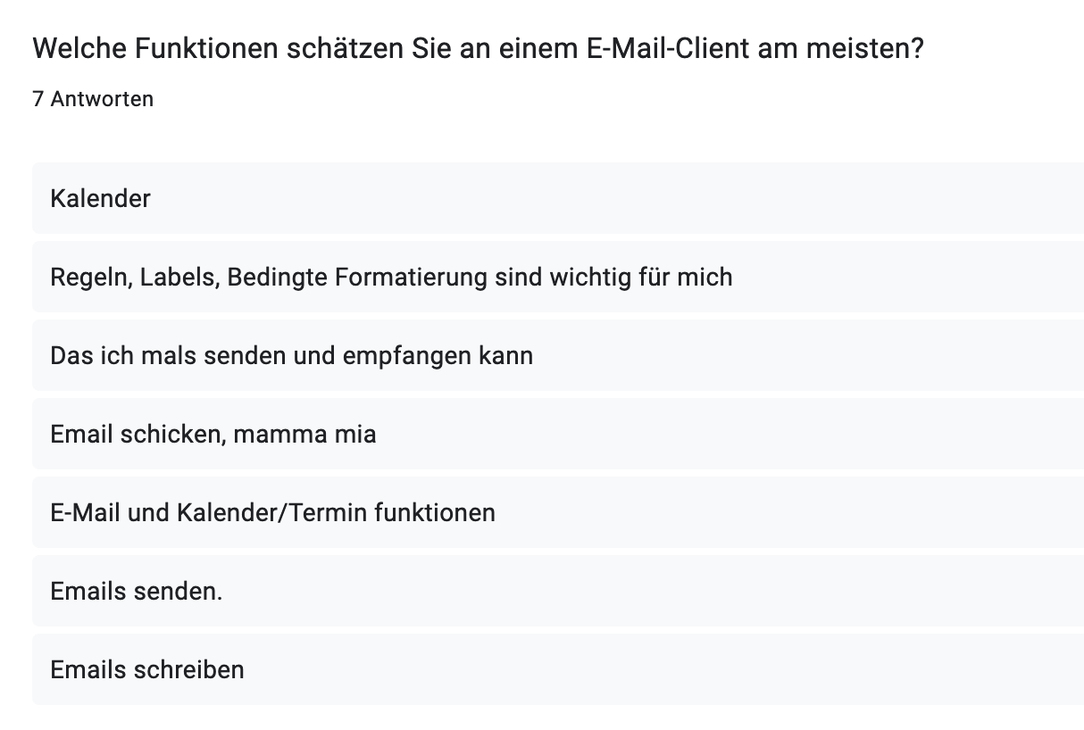

Slide 7
Thunderbird
Entwickler: Mozilla Foundation
Erscheinungsjahr: 2004
Unterstützte Email Protokolle: POP3, IMAP und SMTP
Funktionen: Emails versenden, Kalender, Aufgaben, Add-ons hinzufügen, etc..
Webversion: Nein
Kostenpflichtig: Nein
6 / 11

Slide 8
Thunderbird installieren
Befolgen Sie die Schritte in der
Doku von Seite 8 -9
Bei Fragen dürfen Sie sich melden
7 / 11

Slide 9
Thunderbird mit Outlook synchronisieren
Befolgen Sie die Schritte in der
Doku von Seite
Bei Fragen dürfen Sie sich melden
8 / 11

Slide 10
Kahoot!
9 / 11

Slide 11
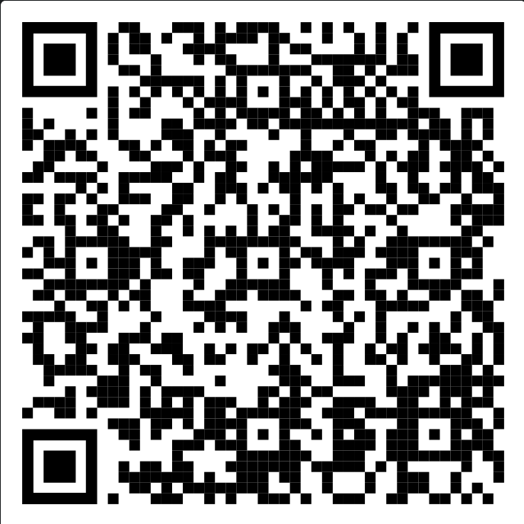
Ihr Feedback ist uns wichtig!
10 / 11

Slide 12
Vielen Dank für Ihre Aufmerksamkeit
11 / 11

